Slide 1
IFM029987: : Développement d'application de bureau
Collège de la Cité Département d’informatique
Larbi Elhajjaoui
H2025
16 janvier 2025

Slide 2
Plan de la séance.
WPF
XAML
Les contrôles
Les Panneaux - Layouts
Pratiques en classe
Références

Slide 3
WPF
Windows Presentation Foundation.
Framework de développement d'interface utilisateur créé par Microsoft pour les applications Windows. Il permet de créer des interfaces utilisateur graphiques riches et interactives.

Slide 4
XAML
eXtensible Application Markup Language (langage extensible de description d'application) Notion de Balises et propriétés Langage proche de XAML?

Slide 5


Contrôles
Définition
Un contrôle WPF est un élément d’interface utilisateur qui permet d’afficher et interagir avec des données. Les contrôles peuvent être simples comme les étiquettes ( Labels) ou plus complexe comme des grilles de données( DataGrid)
Les contrôles WPF peuvent être stylisés et personnalisés:

Slide 6
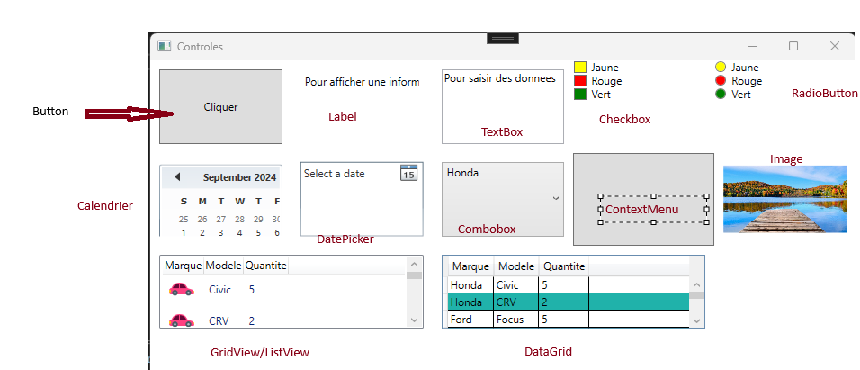
Contrôles
Les contrôles les plus utilisés

Slide 7
Layouts
Layouts : Système de Disposition
Le Layout fait référence à la manière dont les éléments d’interface utilisateur (UI : contrôles) sont organisés et disposés dans une fenêtre.
StackPanel WrapPanel DockPanel Canvas Panel Grid Panel

Slide 8
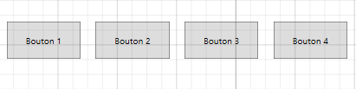
Layouts
StackPanel
Panneau de disposition simple en XAML. Les éléments dedans sont disposés en une seule ligne, verticalement ou horizontalement en fonction de l’orientation choisis.
Horizontalement:
<StackPanel Orientation="Horizontal"> <Button Content="Bouton 1" Height="50" Width="100" Margin="10"/> <Button Content="Bouton 2" Height="50" Width="100" Margin="10"/> <Button Content="Bouton 3" Height="50" Width="100" Margin="10"/> <Button Content="Bouton 4" Height="50" Width="100" Margin="10"/> </StackPanel>

Slide 9
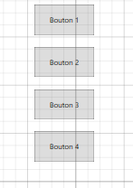
Layouts
StackPanel | verticalement
 | <StackPanel Orientation="Vertical"> <Button Content="Bouton 1" Height="50" Width="100" Margin="10"/> <Button Content="Bouton 2" Height="50" Width="100" Margin="10"/> <Button Content="Bouton 3" Height="50" Width="100" Margin="10"/> <Button Content="Bouton 4" Height="50" Width="100" Margin="10"/> </StackPanel>

Slide 10
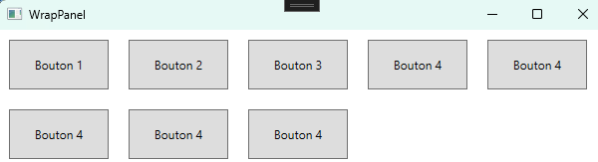
Layouts
WrapPanel
les contrôles sont positionnés dans un ordre séquentiel, de gauche à droite ou du haut en bas en fonction de l’orientation choisi.
<WrapPanel Orientation="Horizontal"> <Button Content="Bouton 1" Height="50" Width="100" Margin="10"/> <Button Content="Bouton 2" Height="50" Width="100" Margin="10"/> <Button Content="Bouton 3" Height="50" Width="100" Margin="10"/> <Button Content="Bouton 4" Height="50" Width="100" Margin="10"/> <Button Content="Bouton 4" Height="50" Width="100" Margin="10"/> <Button Content="Bouton 4" Height="50" Width="100" Margin="10"/> <Button Content="Bouton 4" Height="50" Width="100" Margin="10"/> <Button Content="Bouton 4" Height="50" Width="100" Margin="10"/> </WrapPanel>

Slide 11
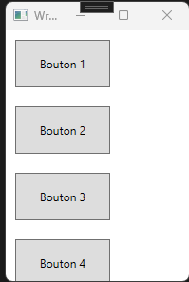
Layouts
Wrap Panel | verticalement
 | <WrapPanel Orientation="Vertical"> <Button Content="Bouton 1" Height="50" Width="100" Margin="10"/> <Button Content="Bouton 2" Height="50" Width="100" Margin="10"/> <Button Content="Bouton 3" Height="50" Width="100" Margin="10"/> <Button Content="Bouton 4" Height="50" Width="100" Margin="10"/> <Button Content="Bouton 5" Height="50" Width="100" Margin="10"/> <Button Content="Bouton 6" Height="50" Width="100" Margin="10"/> <Button Content="Bouton 7" Height="50" Width="100" Margin="10"/> <Button Content="Bouton 8" Height="50" Width="100" Margin="10"/> </WrapPanel>

Slide 12
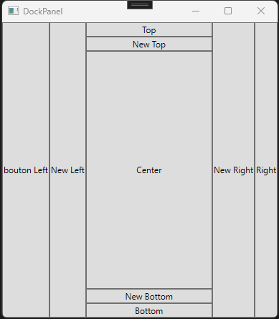
Layouts
DockPanel
Les contrôles dans ce panneau sont disposés les uns par rapport aux autres, horizontalement/verticalement. Ces contrôles sont ancrés en bas/haut/gauche/droite/centre en utilisant la propriété Dock.
<DockPanel> <Button Content="bouton Left" DockPanel.Dock="Left"/> <Button Content="New Left" DockPanel.Dock="Left"/> <Button Content="Right" DockPanel.Dock="Right"/> <Button Content="New Right" DockPanel.Dock="Right"/> <Button Content="Top" DockPanel.Dock="Top"/> <Button Content="New Top" DockPanel.Dock="Top"/> <Button Content="Bottom" DockPanel.Dock="Bottom"/> <Button Content="New Bottom" DockPanel.Dock="Bottom"/> <Button Content="Center"/> </DockPanel>

Slide 13
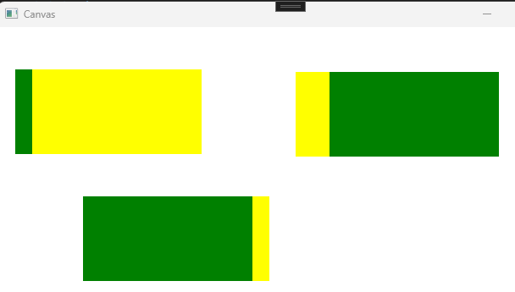
Layouts
Canvas
Les contrôles sont disposés explicitement à l’aide de coordonnées qui sont relatives à n’importe quel côté du Canvas. Gauche/droite/haut/bas.
<Canvas> <Rectangle Width="200" Height="100" Fill="Green" Canvas.Left="20" Canvas.Top="50"/> <Rectangle Width="200" Height="100" Fill="Yellow" Canvas.Left="40" Canvas.Top="50"/> <Rectangle Width="200" Height="100" Fill="Yellow" Canvas.Left="120" Canvas.Top="200"/> <Rectangle Width="200" Height="100" Fill="Green" Canvas.Left="100" Canvas.Top="200"/> <Rectangle Width="200" Height="100" Fill="Yellow" Canvas.Right="140" Canvas.Bottom="200"/> <Rectangle Width="200" Height="100" Fill="Green" Canvas.Right="100" Canvas.Bottom="200"/> </Canvas>

Slide 14
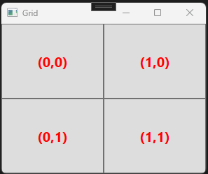
Layouts
Grid Panel
un panneau d’affichage de contrôles en fonctions des coordonnées ligne, colonne.
<Grid> <Grid.ColumnDefinitions> <ColumnDefinition/> <ColumnDefinition/> </Grid.ColumnDefinitions> <Grid.RowDefinitions> <RowDefinition/> <RowDefinition/> </Grid.RowDefinitions> <Button Content="(0,0)" Foreground="Red" FontSize="20" FontWeight="Bold" Grid.Column="0" Grid.Row="0" /> <Button Content="(1,0)" Foreground="Red" FontSize="20" FontWeight="Bold" Grid.Column="1" Grid.Row="0" /> <Button Content="(0,1)" Foreground="Red" FontSize="20" FontWeight="Bold" Grid.Column="0" Grid.Row="1" /> <Button Content="(1,1)" Foreground="Red" FontSize="20" FontWeight="Bold" Grid.Column="1" Grid.Row="1" /> </Grid>

Slide 15
Laboratoire #1
Créer une application WPF qui permet à l’utilisateur de changer la couleur et la taille du texte saisie dans un TextBox avec :
Premier Bouton : « Bleu » permet de changer la couleur du texte en bleu
Deuxième bouton : « Rouge » permet de changer la couleur du texte en rouge
Troisième bouton : « Vert » permet de changer la couleur du texte en vert
Quatrième bouton : « + » permet d’augmenter la taille du texte de 10 px
Cinquième bouton : « - » permet de déminuer la taille de texte de 10 px
Il faut gérer les exceptions

Slide 16
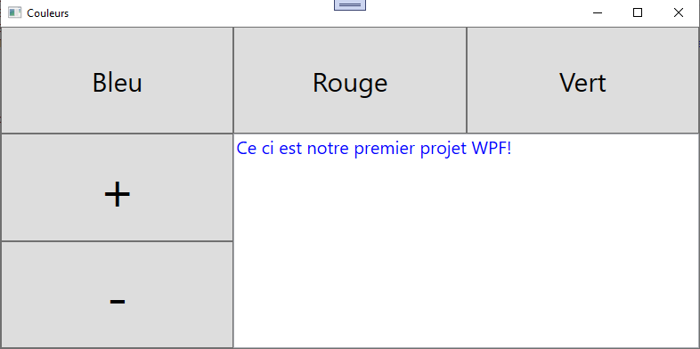
Laboratoire #1

Slide 17
Laboratoire #2
Créer une application WPF qui permet à l’utilisateur de calculer le nombre de jours entre deux dates:
Sélectionner deux dates.
Calculer le nombre de jours entre les deux dates.
Il faut gérer les exceptions

Slide 18
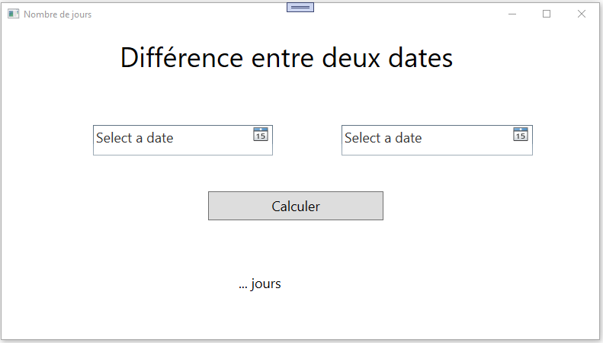
Laboratoire #2

Slide 19
Références
Contrôles:
Introduction - The complete WPF tutorial (wpf-tutorial.com)
C# Tutorials (c-sharpcorner.com)
WPF - Controls (tutorialspoint.com)
Layouts - Panneaux:
Introduction - The complete WPF tutorial (wpf-tutorial.com)
C# Tutorials (c-sharpcorner.com)
WPF - Layouts (tutorialspoint.com)

